Slide 1


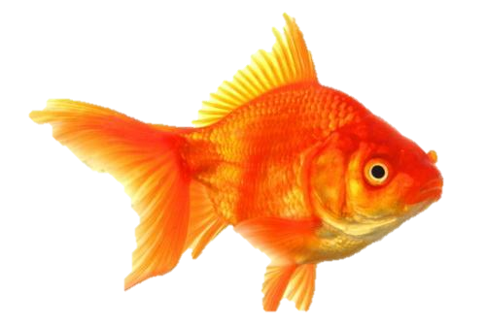
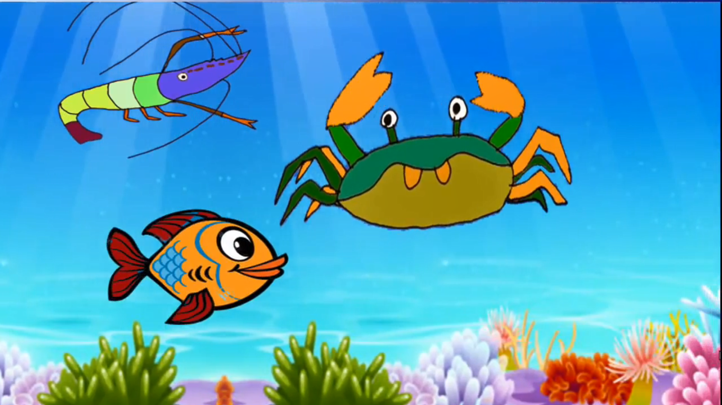

TRƯỜNG MẦM NON NẮNG MAI
LĨNH VỰC PHÁT TRIỂN NHẬN THỨC
ĐỀ TÀI: TÔM, CUA, CÁ
GV: Lê Thị Hương

Slide 2

Trong bài hát có những con vật gì?
Các con vừa hát bài hát gì?
Bài hát: Tôm cá cua thi tài

Slide 3

Phần thân
Phần đầu
Phần đuôi
Con Cá Vàng

Slide 4
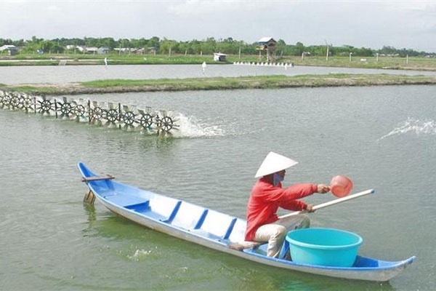
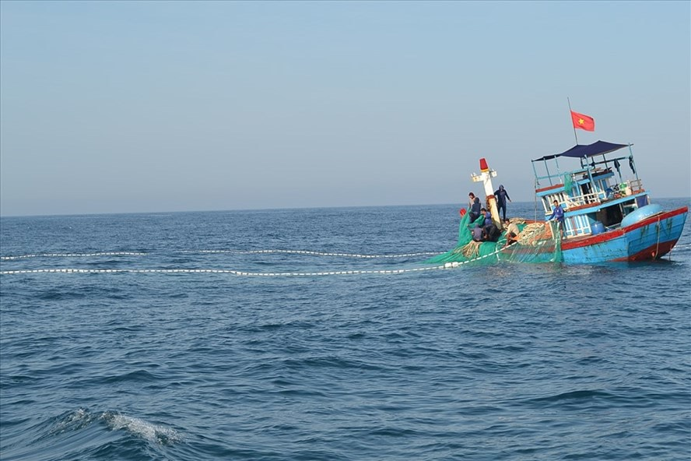
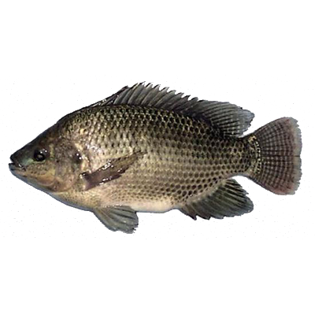
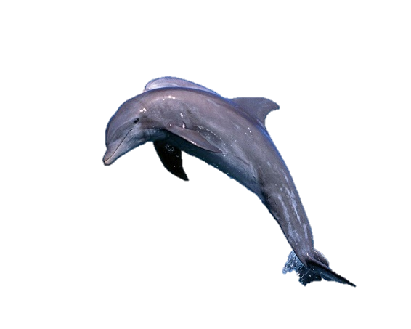
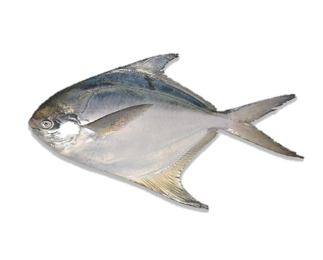
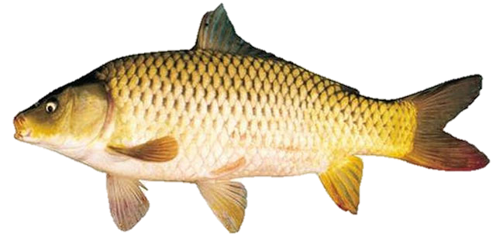
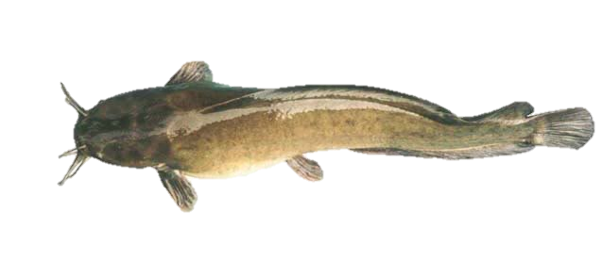
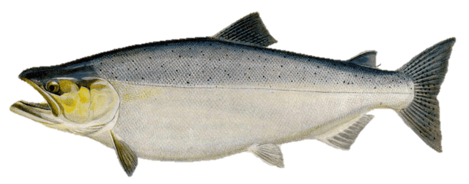
Sông, hồ
Biển
Cá nước ngọt
Cá nước mặn
Cá Rô Phi
Cá Chép
Cá Voi
Cá Chim
Cá Trê
Cá Hồi

Slide 5
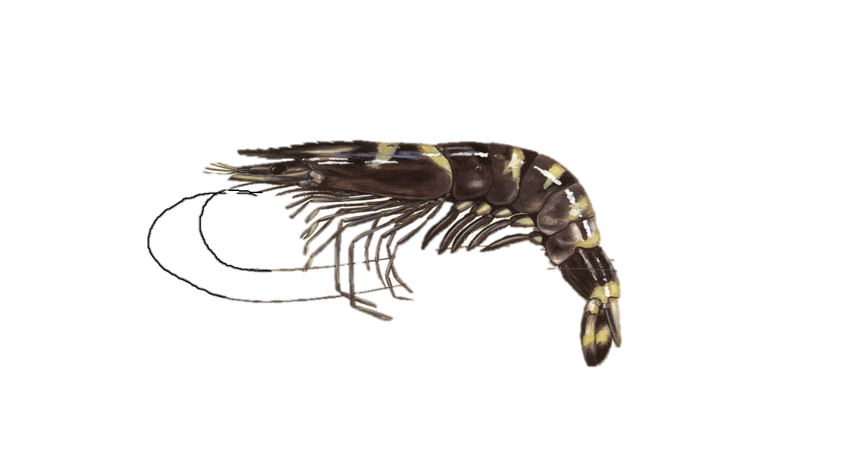

Phần đầu
Phần thân
Phần đuôi
Con Tôm

Slide 6
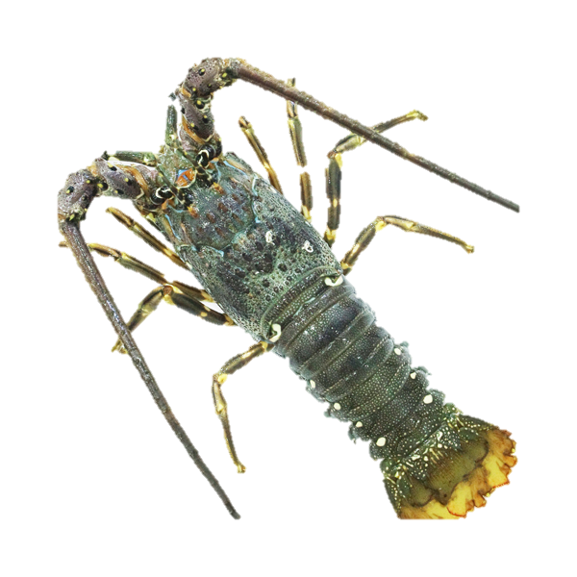
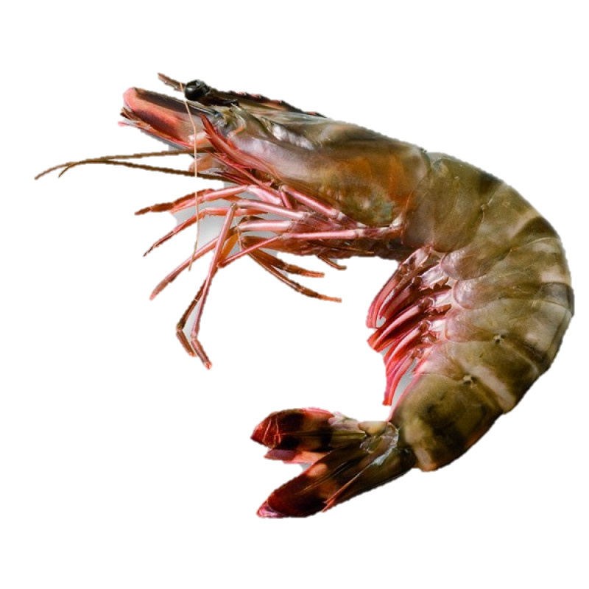
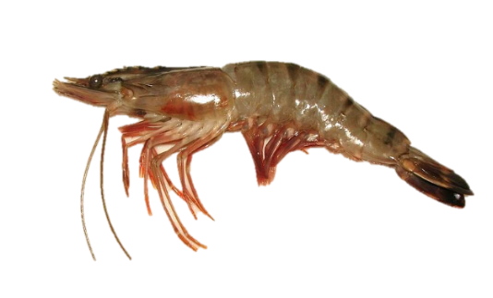
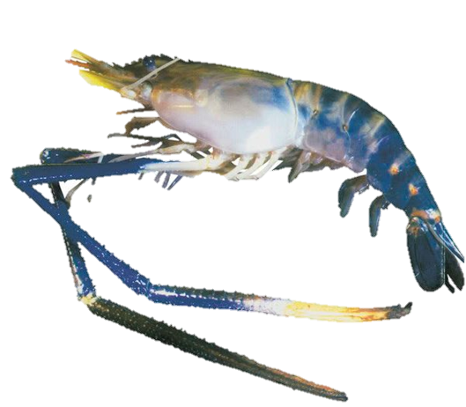
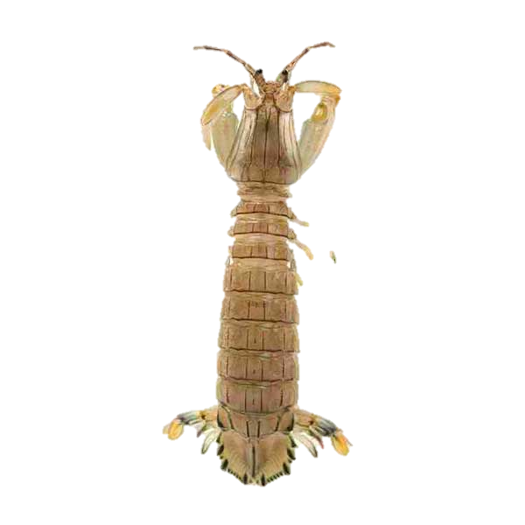
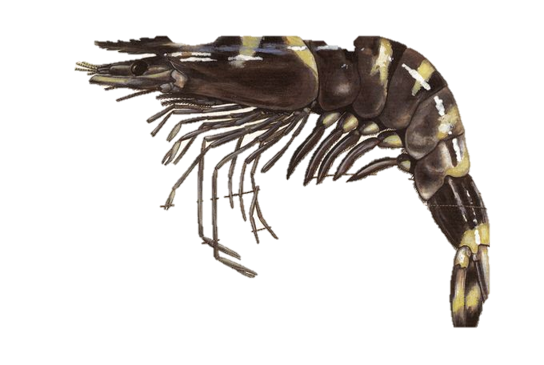
Sông, hồ
Biển
Tôm nước ngọt
Tôm nước mặn
Tôm Sông
Tôm Càng Xanh
Tôm Hùm
Tôm Sắt
Tôm Sú
Tôm Tít

Slide 7

Con gì tám cẳng hai càng
Chẳng đi mà lại bò ngang cả ngày?

Slide 8
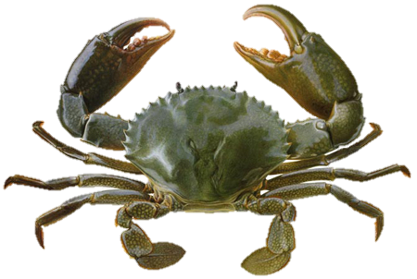





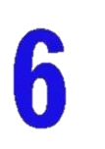


Con Cua

Slide 9
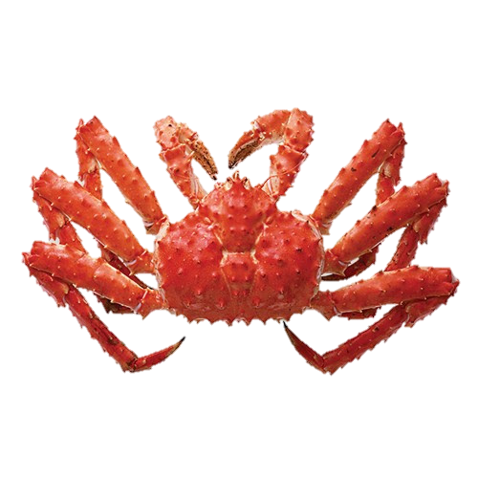
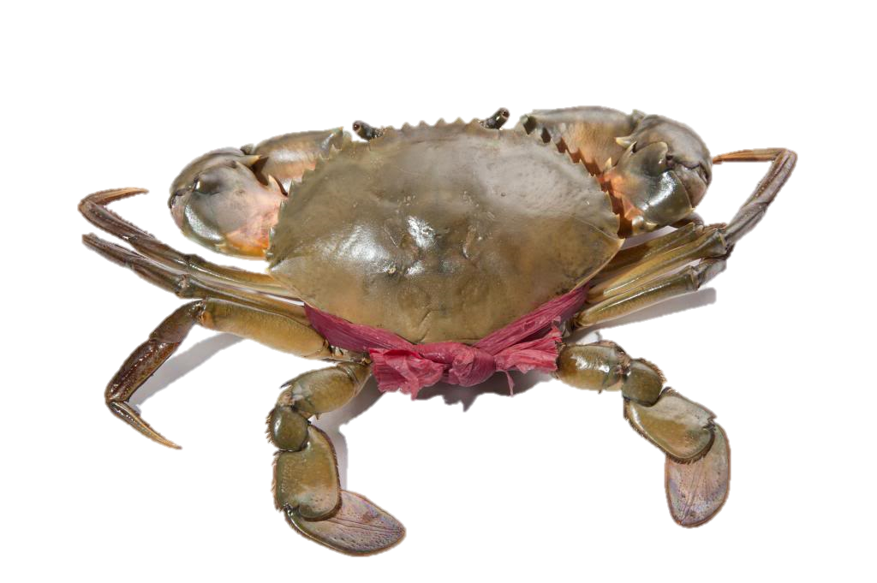
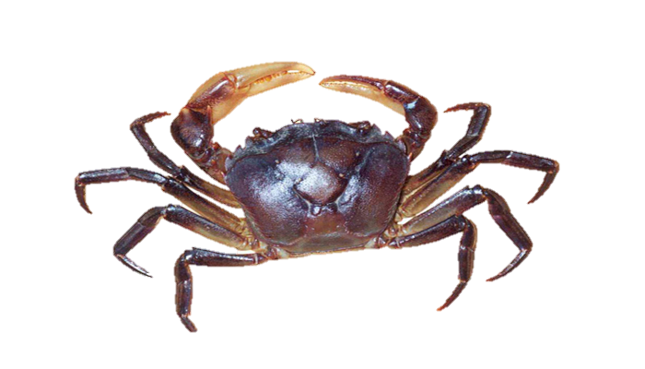
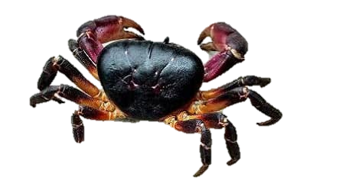
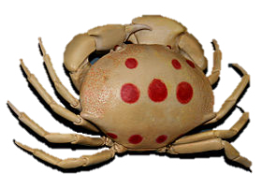
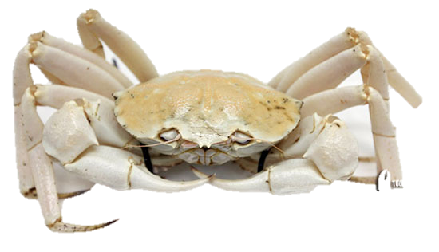
Sông, hồ
Biển
Cua nước ngọt
Cua nước mặn
Cua Đồng
Cua Đá
Cua Thịt
Cua Hoàng Đế
Cua Mặt Trăng
Cua Tuyết

Slide 10

Giáo dục:
- Các con hãy yêu quý và bảo vệ các loài động vật xung quanh nhé!
- Không xả rác bừa bãi xuống sông hồ, giữ gìn nguồn nước không bị ô nhiễm

Slide 11
Trò chơi: Tìm nhanh, chọn đúng

Slide 12

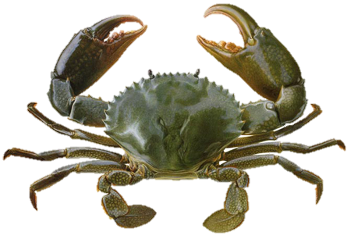



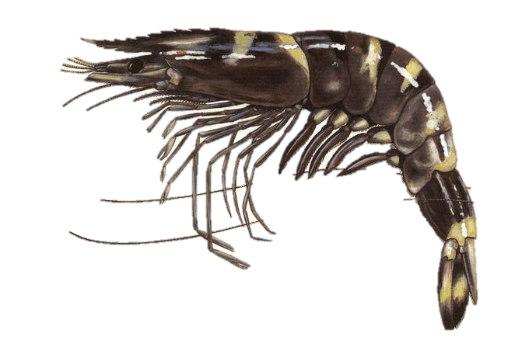

Con gì tám cẳng hai càng?
A
Con cua
B
C
Con tôm
Con cá

Slide 13
Con gì bơi lùi?
A
Con cua
B
C
Con tôm
Con cá

Slide 14

Hẹn gặp lại các con vào những buổi học tiếp theo

